Slide 1
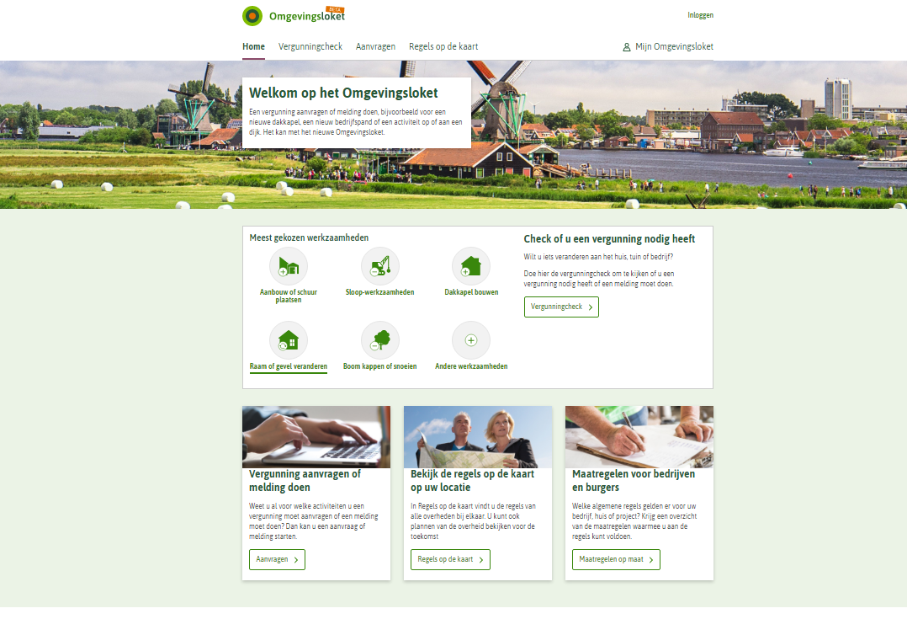
Demo Omgevingsloket versie juli 2023
Inleiding Slagsessie maart 2019
Notes:
Het Omgevingsloket is de centrale plek waar digitale informatie over de leefomgeving onder de Omgevingswet samenkomt. Zo kan iedereen deze informatie straks op 1 plek bekijken en direct gebruiken. Het Omgevingsloket is onderdeel van het Digitaal Stelsel Omgevingswet (DSO).
Het Omgevingsloket bestaat uit 5 onderdelen.
Vergunningcheck: hierin kunnen initiatiefnemers controleren of ze hun plannen mogen uitvoeren of dat ze daarvoor toestemming nodig hebben. Dit gebeurt via vragenbomen.
Aanvragen: via dit onderdeel kunnen initiatiefnemers digitaal een aanvraag of melding maken en indienen. Ook dit gebeurt met vragenbomen.
Regels op de kaart: via dit onderdeel kan iedereen de regels van overheden zien over de fysieke leefomgeving.
Maatregelen op maat: dit deel helpt initiatiefnemers om zich te houden aan regels die gelden voor een activiteit.
Mijn Omgevingsloket: dit is een overzicht van projecten van de initiatiefnemer.

Slide 2
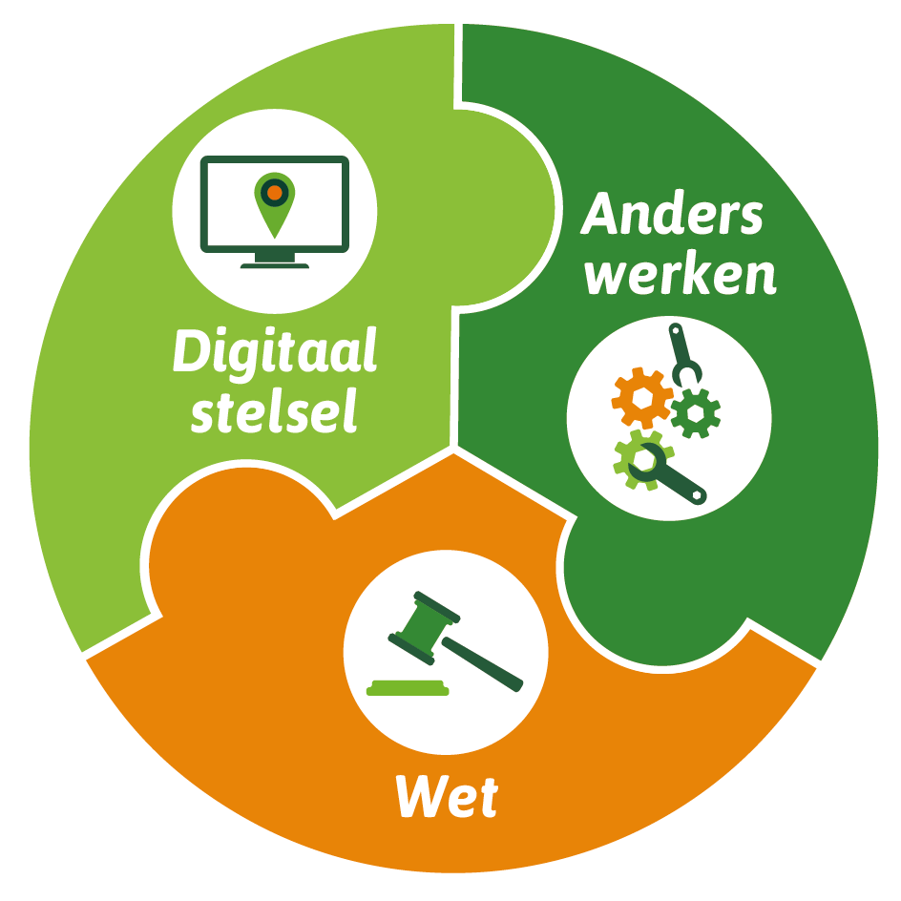
Inleiding
Notes:
Vanaf het moment dat de Omgevingswet in werking treedt, gelden nieuwe regels in de fysieke leefomgeving
De Omgevingswet biedt veel ruimte aan lokale en regionale overheden om beleid op maat voor hun locatie te maken
Naast de grotere beleidsvrijheid voor uitvoerende overheden stelt de Omgevingswet meer dan nu de gebruiker centraal
Dat vraagt om een andere werkwijze door overheden
Regels moeten eenvoudiger zijn te begrijpen en toe te passen door initiatiefnemers en belanghebbende
En deze gebruikers moeten ook eenvoudiger toegang hebben tot regels en informatie die nodig is voor een vergunningaanvraag
In dat laatste ondersteunt het Digitaal Stelsel Omgevingswet – het DSO

Slide 3
Omgevingsloket vervangt de huidige voorzieningen
Omgevings-loket online (OLO)
en AIM
Omgevingsloket online (OLO) en AIM
Omgevingsloket
Vergunningcheck
Aanvragen
Regels op de Kaart
Ruimtelijke plannen.nl
Notes:
Het Omgevingsloket vervangt daarmee drie bestaande voorzieningen het Omgevingsloket online (ook wel OLO genoemd), de Activiteiten Internet Module (AIM) en Ruimtelijke plannen
Het Omgevingsloket maakt deel uit van het Digitaal Stelsel Omgevingswet (DSO)
Door uw systemen aan te sluiten op het centrale digitaal stelsel, kunt u uw omgevingswetbesluiten publiceren, uw eigen vragenbomen in het loket toevoegen en vergunning aanvragen en meldingen ontvangen
Let op:
Bij de inwerkingtreding van de Omgevingswet worden nieuwe regels van kracht. Dat betekent dat via de huidige voorzieningen, het huidige Omgevingsloket Online (OLO) en AIM vanaf de inwerkingtreding van de Omgevingswet geen aanvragen of meldingen meer kunnen worden ingediend – overheden moeten voor inwerkingtreding aansluiten. Tot een half jaar na inwerkingtreding kunnen initiatiefnemers aanvullingen op ingediende aanvragen nog wel indienen via Omgevingsloket online.
Vanaf de inwerkingtreding van de Omgevingswet is de complete planvoorraad van ruimtelijkeplannen.nl beschikbaar via het Omgevingsloket. In het onderdeel Regels op de kaart ziet iedereen dan de regels uit nog geldende bestemmingsplannen in combinatie met de nieuwe Omgevingswetbesluiten. Het bestaande ruimtelijkeplannen.nl wordt volgens de wettelijk vastgestelde overgangsperiode uit gefaseerd – alle informatie blijft te raadplegen tot 2029. Nieuwe omgevingsdocumenten moeten vanaf de inwerkingtreding met nieuwe standaarden worden gemaakt en bekend gemaakt.

Slide 4
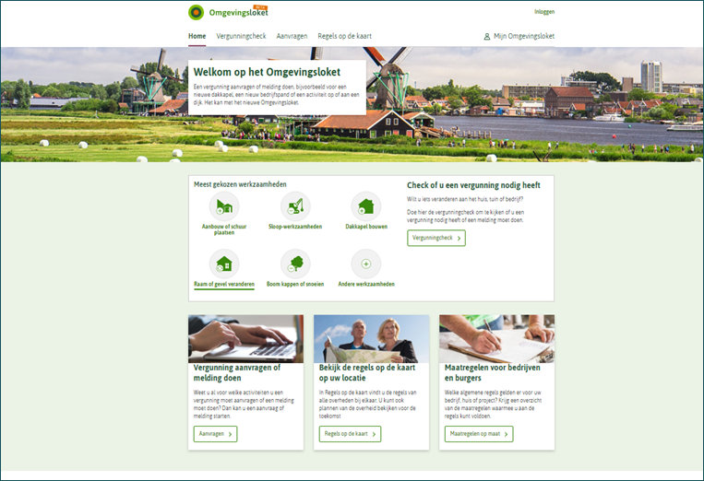
Het Omgevingsloket in het digitaal stelsel
Landelijke Voorziening
Landelijke voorziening bekendmaken en beschikbaar stellen (LVBB)
Stelselcatalogus Omgevingswet
Registratie toepasbare regels (RTR)
VTH
PLAN
Regels
Lokale voorzieningen
Notes:
U heeft mij een aantal termen horen gebruiken – het Digitaal Stelsel Omgevingswet (DSO) en het Omgevingsloket. Maar u heeft ook uw eigen systemen van waaruit u werkt. Uw plansysteem, uw zaaksysteem waarin vergunningen en meldingen worden behandeld etc. Wat is de verhouding tussen het Omgevingsloket, het Digitaal Stelsel Omgevingswet (LV) en uw lokale systemen?
Het Omgevingsloket – dit is de ingang waar iedereen die regels wil bekijken, een check wil doen of een aanvraag of melding terecht komt – het is de voorkant waar alle gebruikers starten.
Achter het Omgevingsloket zitten verschillende bouwstenen die met het loket een digitale keten vormen. De voorzieningen regelen bijvoorbeeld de mogelijkheid om lokale systemen aan te sluiten, de authenticatie en ook de koppeling met registers waarin omgevingsdocumenten of toepasbare regels zitten.
Waarschijnlijk houdt u zich niet zelf bezig met het koppelen van de lokale systemen aan de landelijke systemen – maar uw ICT beheerder en de leverancier van uw lokale systemen moeten daar wel mee aan de slag
Naast het Omgevingsloket is er ook een ontwikkelaarsportaal – hierop kunnen leveranciers en ontwikkelaars de informatie vinden die nodig is om de systemen geschikt maken en te laten aansluiten op het digitale stelsel.
Dit geheel van loket en systemen noemen we de landelijke voorziening van het Digitaal Stelsel Omgevingswet (DSO-LV).
Samen met uw lokale systemen vormt dit het Digitaal Stelsel Omgevingswet (DSO).
Binnen de digitale keten wordt gebruik gemaakt van voorzieningen die al gerealiseerd zijn binnen de overheid. Zoals het publiceren van officiële overheidspublicaties via de Landelijke voorziening bekendmaken en beschikbaar stellen (LVBB), het inloggen via DigiD of eHerkenning, de communicatie via de Berichtenbox.

Slide 5
Het Omgevingsloket in het digitaal stelsel
Digitaal Stelsel Omgevingswet
Landelijke voorziening bekendmaken en beschikbaar stellen (LVBB)
Stelselcatalogus
Omgevingswet
Registratie toepasbare regels (RTR)
VTH
PLAN
Regels
Notes:
U heeft mij een aantal termen horen gebruiken – het Digitaal Stelsel Omgevingswet (DSO) en het Omgevingsloket. Maar u heeft ook uw eigen systemen van waaruit u werkt. Uw plansysteem, uw zaaksysteem waarin vergunningen en meldingen worden behandeld etc. Wat is de verhouding tussen het Omgevingsloket, het Digitaal Stelsel Omgevingswet (LV) en uw lokale systemen?
Het Omgevingsloket – dit is de ingang waar iedereen die regels wil bekijken, een check wil doen of een aanvraag of melding terecht komt – het is de voorkant waar alle gebruikers starten.
Achter het Omgevingsloket zitten verschillende bouwstenen die met het loket een digitale keten vormen. De voorzieningen regelen bijvoorbeeld de mogelijkheid om lokale systemen aan te sluiten, de authenticatie en ook de koppeling met registers waarin omgevingsdocumenten of toepasbare regels zitten.
Waarschijnlijk houdt u zich niet zelf bezig met het koppelen van de lokale systemen aan de landelijke systemen – maar uw ICT beheerder en de leverancier van uw lokale systemen moeten daar wel mee aan de slag
Naast het Omgevingsloket is er ook een ontwikkelaarsportaal – hierop kunnen leveranciers en ontwikkelaars de informatie vinden die nodig is om de systemen geschikt maken en te laten aansluiten op het digitale stelsel.
Dit geheel van loket en systemen noemen we de landelijke voorziening van het Digitaal Stelsel Omgevingswet (DSO-LV).
Samen met uw lokale systemen vormt dit het Digitaal Stelsel Omgevingswet (DSO).
Binnen de digitale keten wordt gebruik gemaakt van voorzieningen die al gerealiseerd zijn binnen de overheid. Zoals het publiceren van officiële overheidspublicaties via de Landelijke voorziening bekendmaken en beschikbaar stellen (LVBB), het inloggen via DigiD of eHerkenning, de communicatie via de Berichtenbox.

